Slide 1

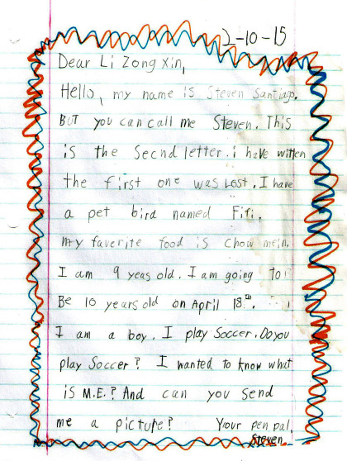
시나리오 :
외국인에 펜팔을 보내려는 종현이…
손글씨로 적은 펜팔의 문법이 정확한지 확인하고 싶은 종현이…
자신이 적은 펜팔 내용에 어울리는 간단한 삽화를 첨부하고 싶은 종현이…
[ input ]
< 프로그램 >
[ output ]
[ model ]
OCR
[ model ]
Grammer
check
[ input ]
image
[ output ]
string
[ input ]
string
[ output ]
string
string + image
문법이 수정된 편지내용
[ model ]
image
generation
[ input ]
string
[ output ]
image

Slide 2
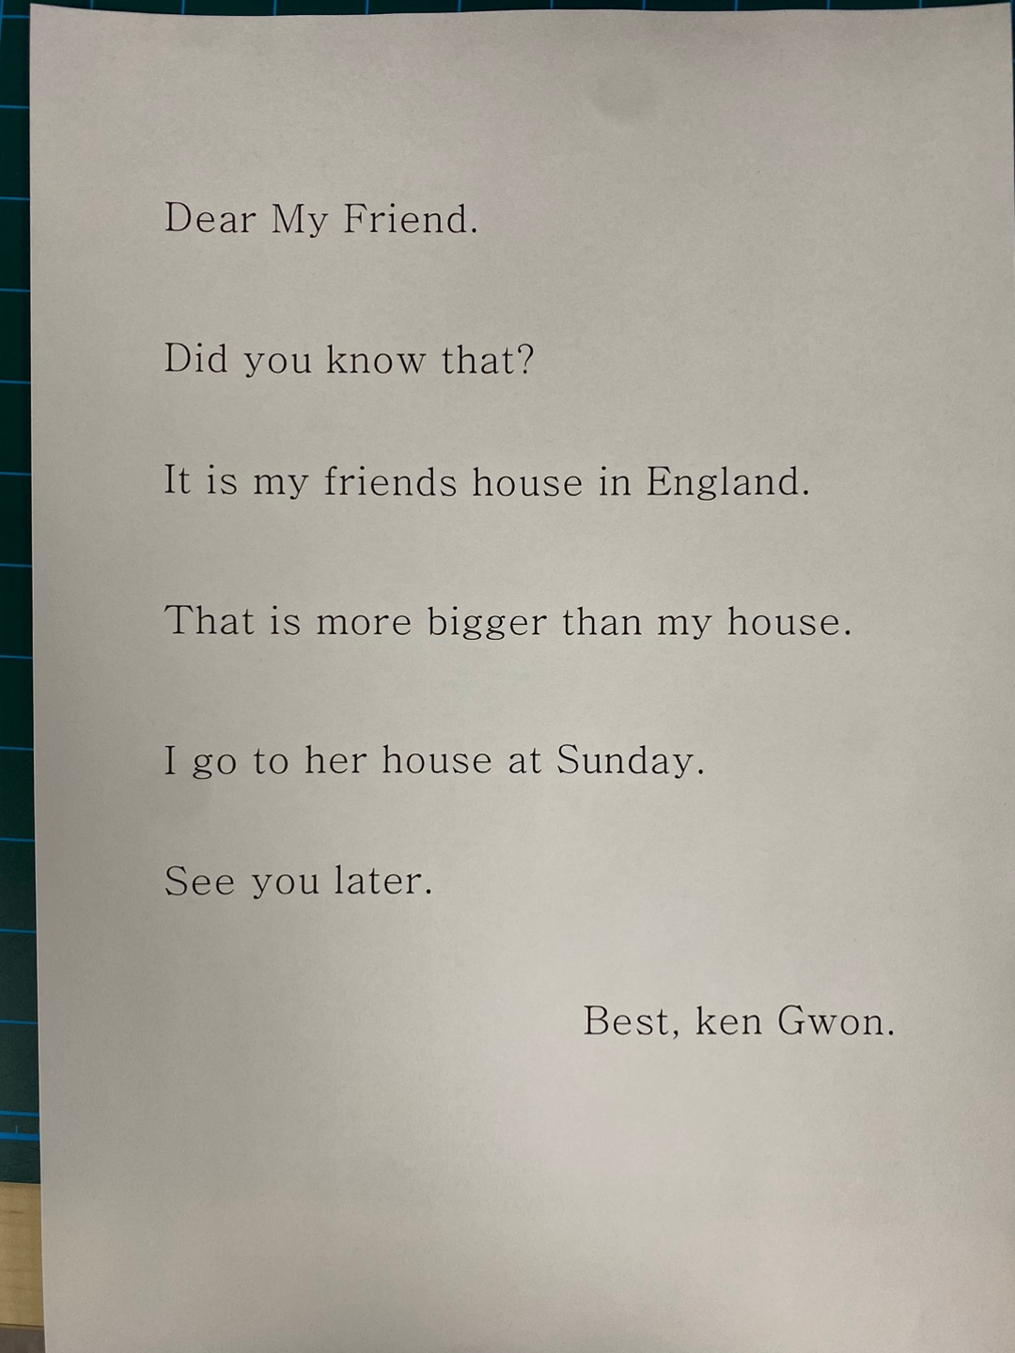
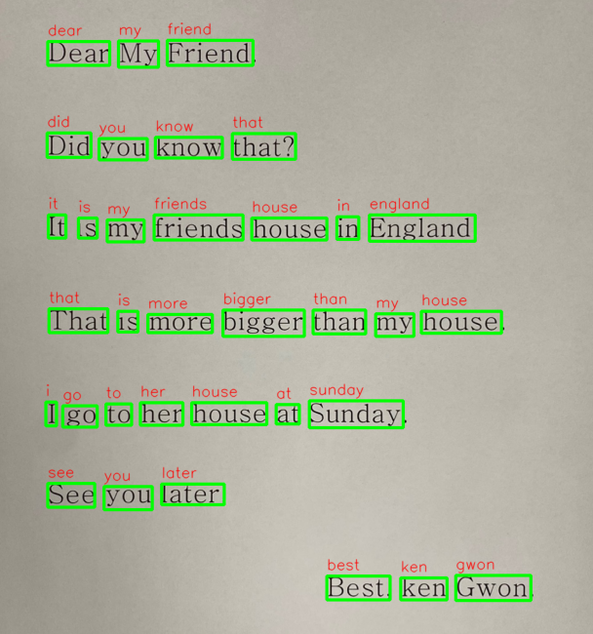
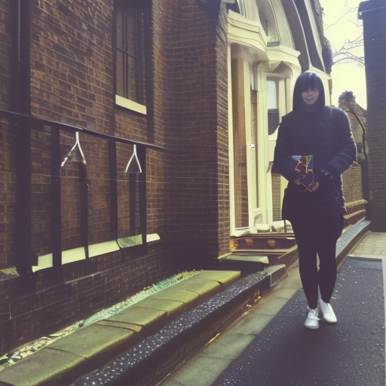
실제 구현 :
모든 모델은 OpenVINO ZOO의 Intel Pre-Trained Models를 사용함
문자열 detection 모델
horizontal-text-detection-0001
[ model ]
OCR
문자열 recognition 모델
text-recognition-resnet-fc
grammar checker 모델
roberta-base-CoLA
[ model ]
Grammer
check
dear did my you friend it is know my friends that that is more i house go to bigger her see house in you than later england at sunday my house best ken gwon
grammar corrector 모델
flan-t5-large-grammar-synthesis
Do you know my friend that it is more important to go to her house in London than to go to my house in Beijing on a Sunday?
글자 긍정 부정 판별 모델
U-net
[ model ]
image
generation
글자 - 이미지로 변환 모델
VAE

Slide 3

최종 시연
한계1: 최초에 펜팔 이미지에 OCR을 적용하여 단어별로 문자열을 뽑아내는 것 까지는 됐지만, 문자열이 좌->우 순서대로 되지않고 뒤섞임
한계2: 문장을 교정할때 임의적으로 상관없는 단어가 추가됨
ex)
한계3: 모델을 불러오는 과정에서 딜레이 발생

